Slide 1
IL COLLOCAMENTO MIRATO
L’inserimento lavorativo dei disabili e la L.68/99
Regole fondamentali, opportunità e servizi
Reggio Emilia, Gennaio/Febbraio 2024

Slide 2

LA LEGGE 68/99 E IL COLLOCAMENTO MIRATO

Slide 3
La legge 68/99 e il Servizio per il Collocamento Mirato
Legge 12 Marzo 1999, n. 68
Norme per il diritto al lavoro dei disabili
promuove l'inserimento e l’integrazione lavorativa delle persone disabili (e di altre categorie protette) nel mondo del lavoro
riconosce un obbligo di assunzione per aziende private ed enti pubblici
collocamento mirato: serie di strumenti tecnici e di supporto che permettono di valutare adeguatamente le persone con disabilità nelle loro capacità lavorative e di inserirle nel posto adatto, attraverso analisi di posti di lavoro, forme di sostegno, azioni positive e soluzioni dei problemi connessi con gli ambienti, gli strumenti e le relazioni interpersonali sui luoghi quotidiani di lavoro e di relazione.
Il Servizio per il Collocamento Mirato
servizio pubblico
competenza ambito provinciale
rivolto a datori di lavoro pubblici/privati e alle persone
applicazione L.68 in merito agli aspetti amministrativi relativi all’obbligo di legge
promozione di politiche attive per favorire e sostenere l’inserimento lavorativo dei disabili e delle altre categorie protette

Slide 4
I BENEFICIARI DELLA LEGGE SUL COLLOCAMENTO MIRATO DEI DISABILI

Slide 5
I BENEFICIARI
DELLA LEGGE SUL COLLOCAMENTO MIRATO DEI DISABILI
(art. 1 L. 68/99)
- Persone in età lavorativa affette da minorazioni fisiche, psichiche o sensoriali e portatori di handicap intellettivo, che comportino una riduzione della capacità lavorativa pari o superiore al 46%
- persone invalide del lavoro con un grado di invalidità pari o superiore al 34%
- persone non vedenti (colpite da cecità assoluta o con un residuo visivo non superiore ad un decimo ad entrambi gli occhi) o sordomute (colpite da sordità dalla nascita o prima dell’apprendimento della lingua parlata)

Slide 6

Requisiti per l’accesso al Collocamento Mirato
Requisiti per l’accesso al Collocamento Mirato
Appartenere ad una delle categorie indicate nell’art. 1 della legge 68/99
Essere iscritto nell’apposito elenco tenuto dagli uffici competenti

Slide 7
I BENEFICIARI DELLA LEGGE SUL COLLOCAMENTO MIRATO DEI DISABILI
Requisiti per l’iscrizione all’elenco del collocamento mirato
La persona disabile ex art.1 Legge 68/99 deve:
Risultare disoccupata o occupata in modo precario (ovvero con reddito annuo lavoro dipendente fino a Euro 8.500 o reddito lavoro autonomo fino a Euro 5.500)
Essere in età lavorativa (aver compiuto 16 anni di età)
Essere in possesso di Diagnosi funzionale congruente con verbale di invalidità (o della ricevuta di appuntamento per il rilascio).
Dal 01.01.2025 obbligo di presentazione del referto in esito alla visita

Slide 8
Il percorso della certificazione
Medico di medicina generale
Rilascia certificato di richiesta invalidità con procedura telematica
Patronato
Inoltra la domanda all’INPS con il certificato rilasciato dal medico
AUSL
Convoca a visita e valuta la certificazione medica prodotta
E’ opportuno presentare documentazione specialistica

Slide 9
Il percorso per la certificazione
INPS
Rilascio documentazione:
Verbale invalidità
Verbale L104
Diagnosi funzionale
Collocamento mirato
iscrizione

Slide 10
LA DIAGNOSI FUNZIONALE

Slide 11
LA DIAGNOSI FUNZIONALE
Tale strumento rientra tra le misure volte ad agevolare l’inserimento lavorativo del disabile e consiste in un accertamento, svolto da apposite Commissioni ASL, in cui sulla base della disamina dei profili scolastici e socio lavorativi delle persone disabili si attestano le capacità residue e le potenzialità lavorative con suggerimenti finali per un proficuo inserimento lavorativo

Slide 12
DIAGNOSI FUNZIONALE E ISCRIZIONE AL COLLOCAMENTO MIRATO
E’ un documento obbligatorio per l’iscrizione
Rilascio tramite Patronato o direttamente dal sito dell’INPS
Attenzione! In assenza di relazione conclusiva della diagnosi funzionale o della ricevuta di presentazione della richiesta di appuntamento per il rilascio, non è possibile iscriversi al Collocamento Mirato.
Dal 01.01.2025 obbligo di presentare la relazione conclusiva in esito alla visita

Slide 13
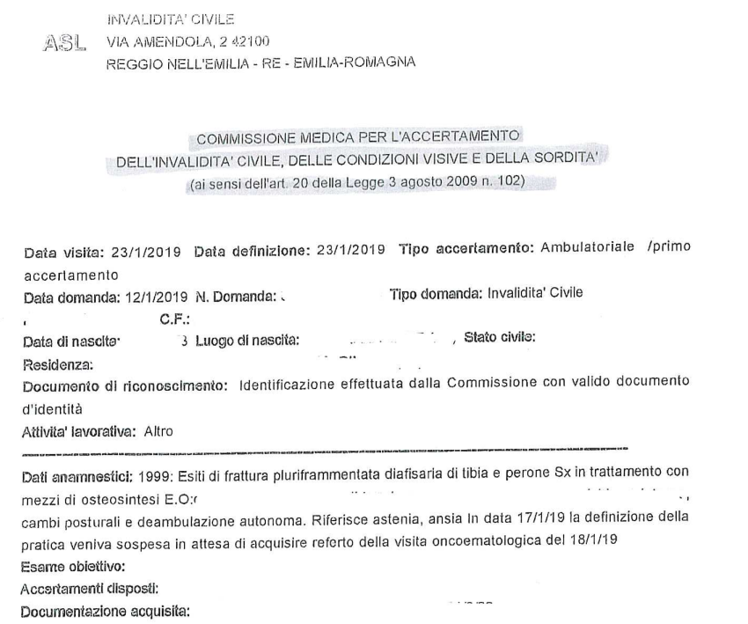
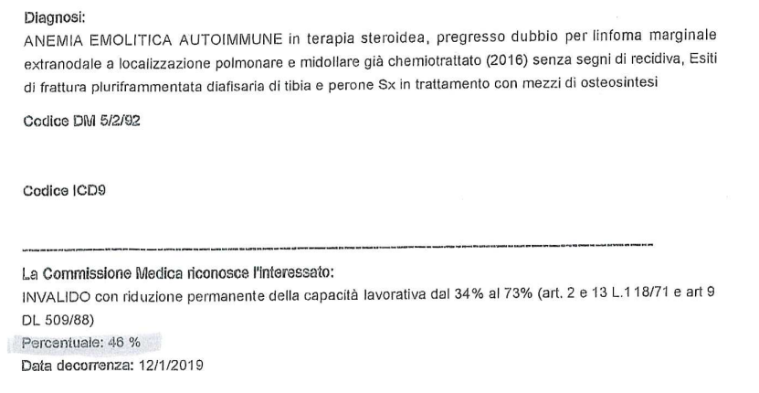
Esempio di Verbale di Invalidità Civile

Slide 14
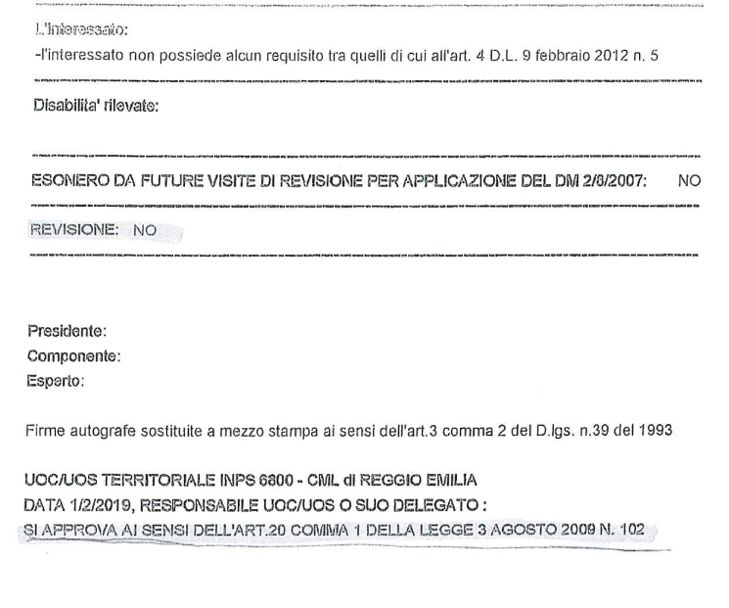

Slide 15
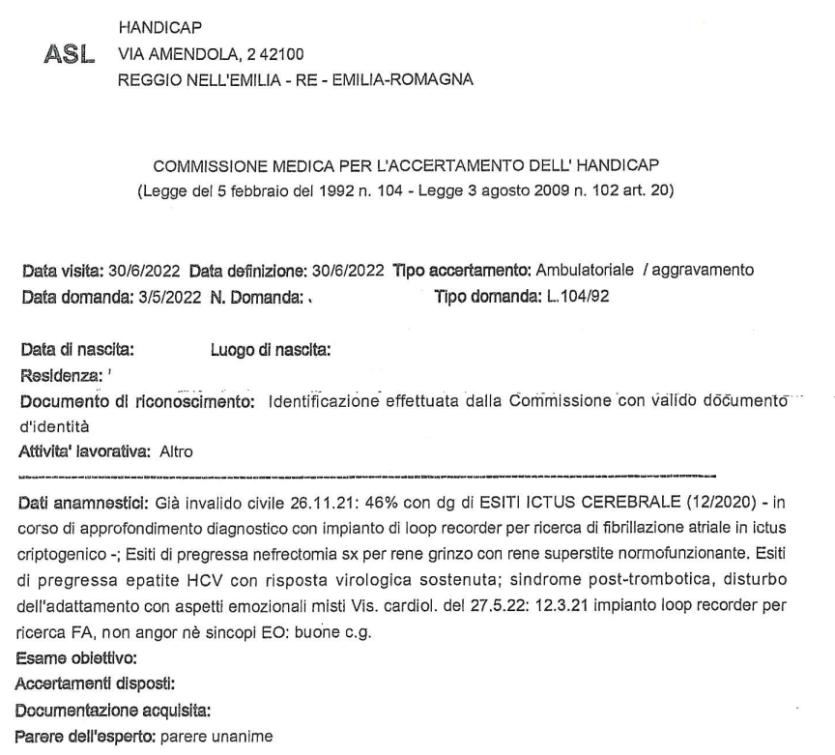
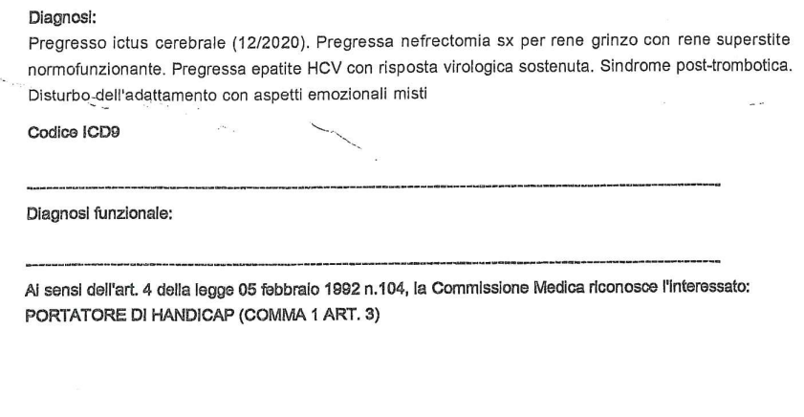
Esempio di verbale gravità L.104/92

Slide 16
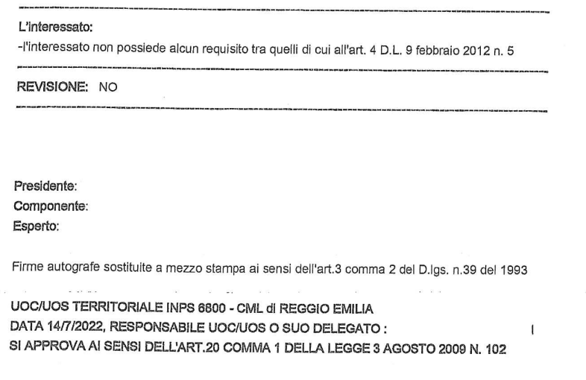

Slide 17
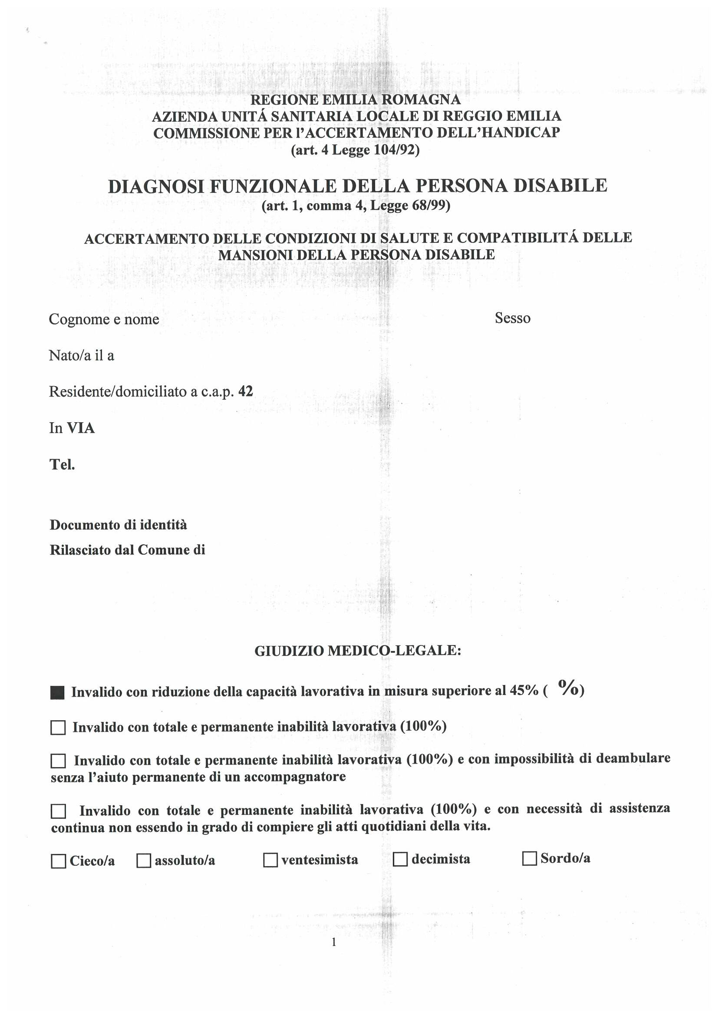
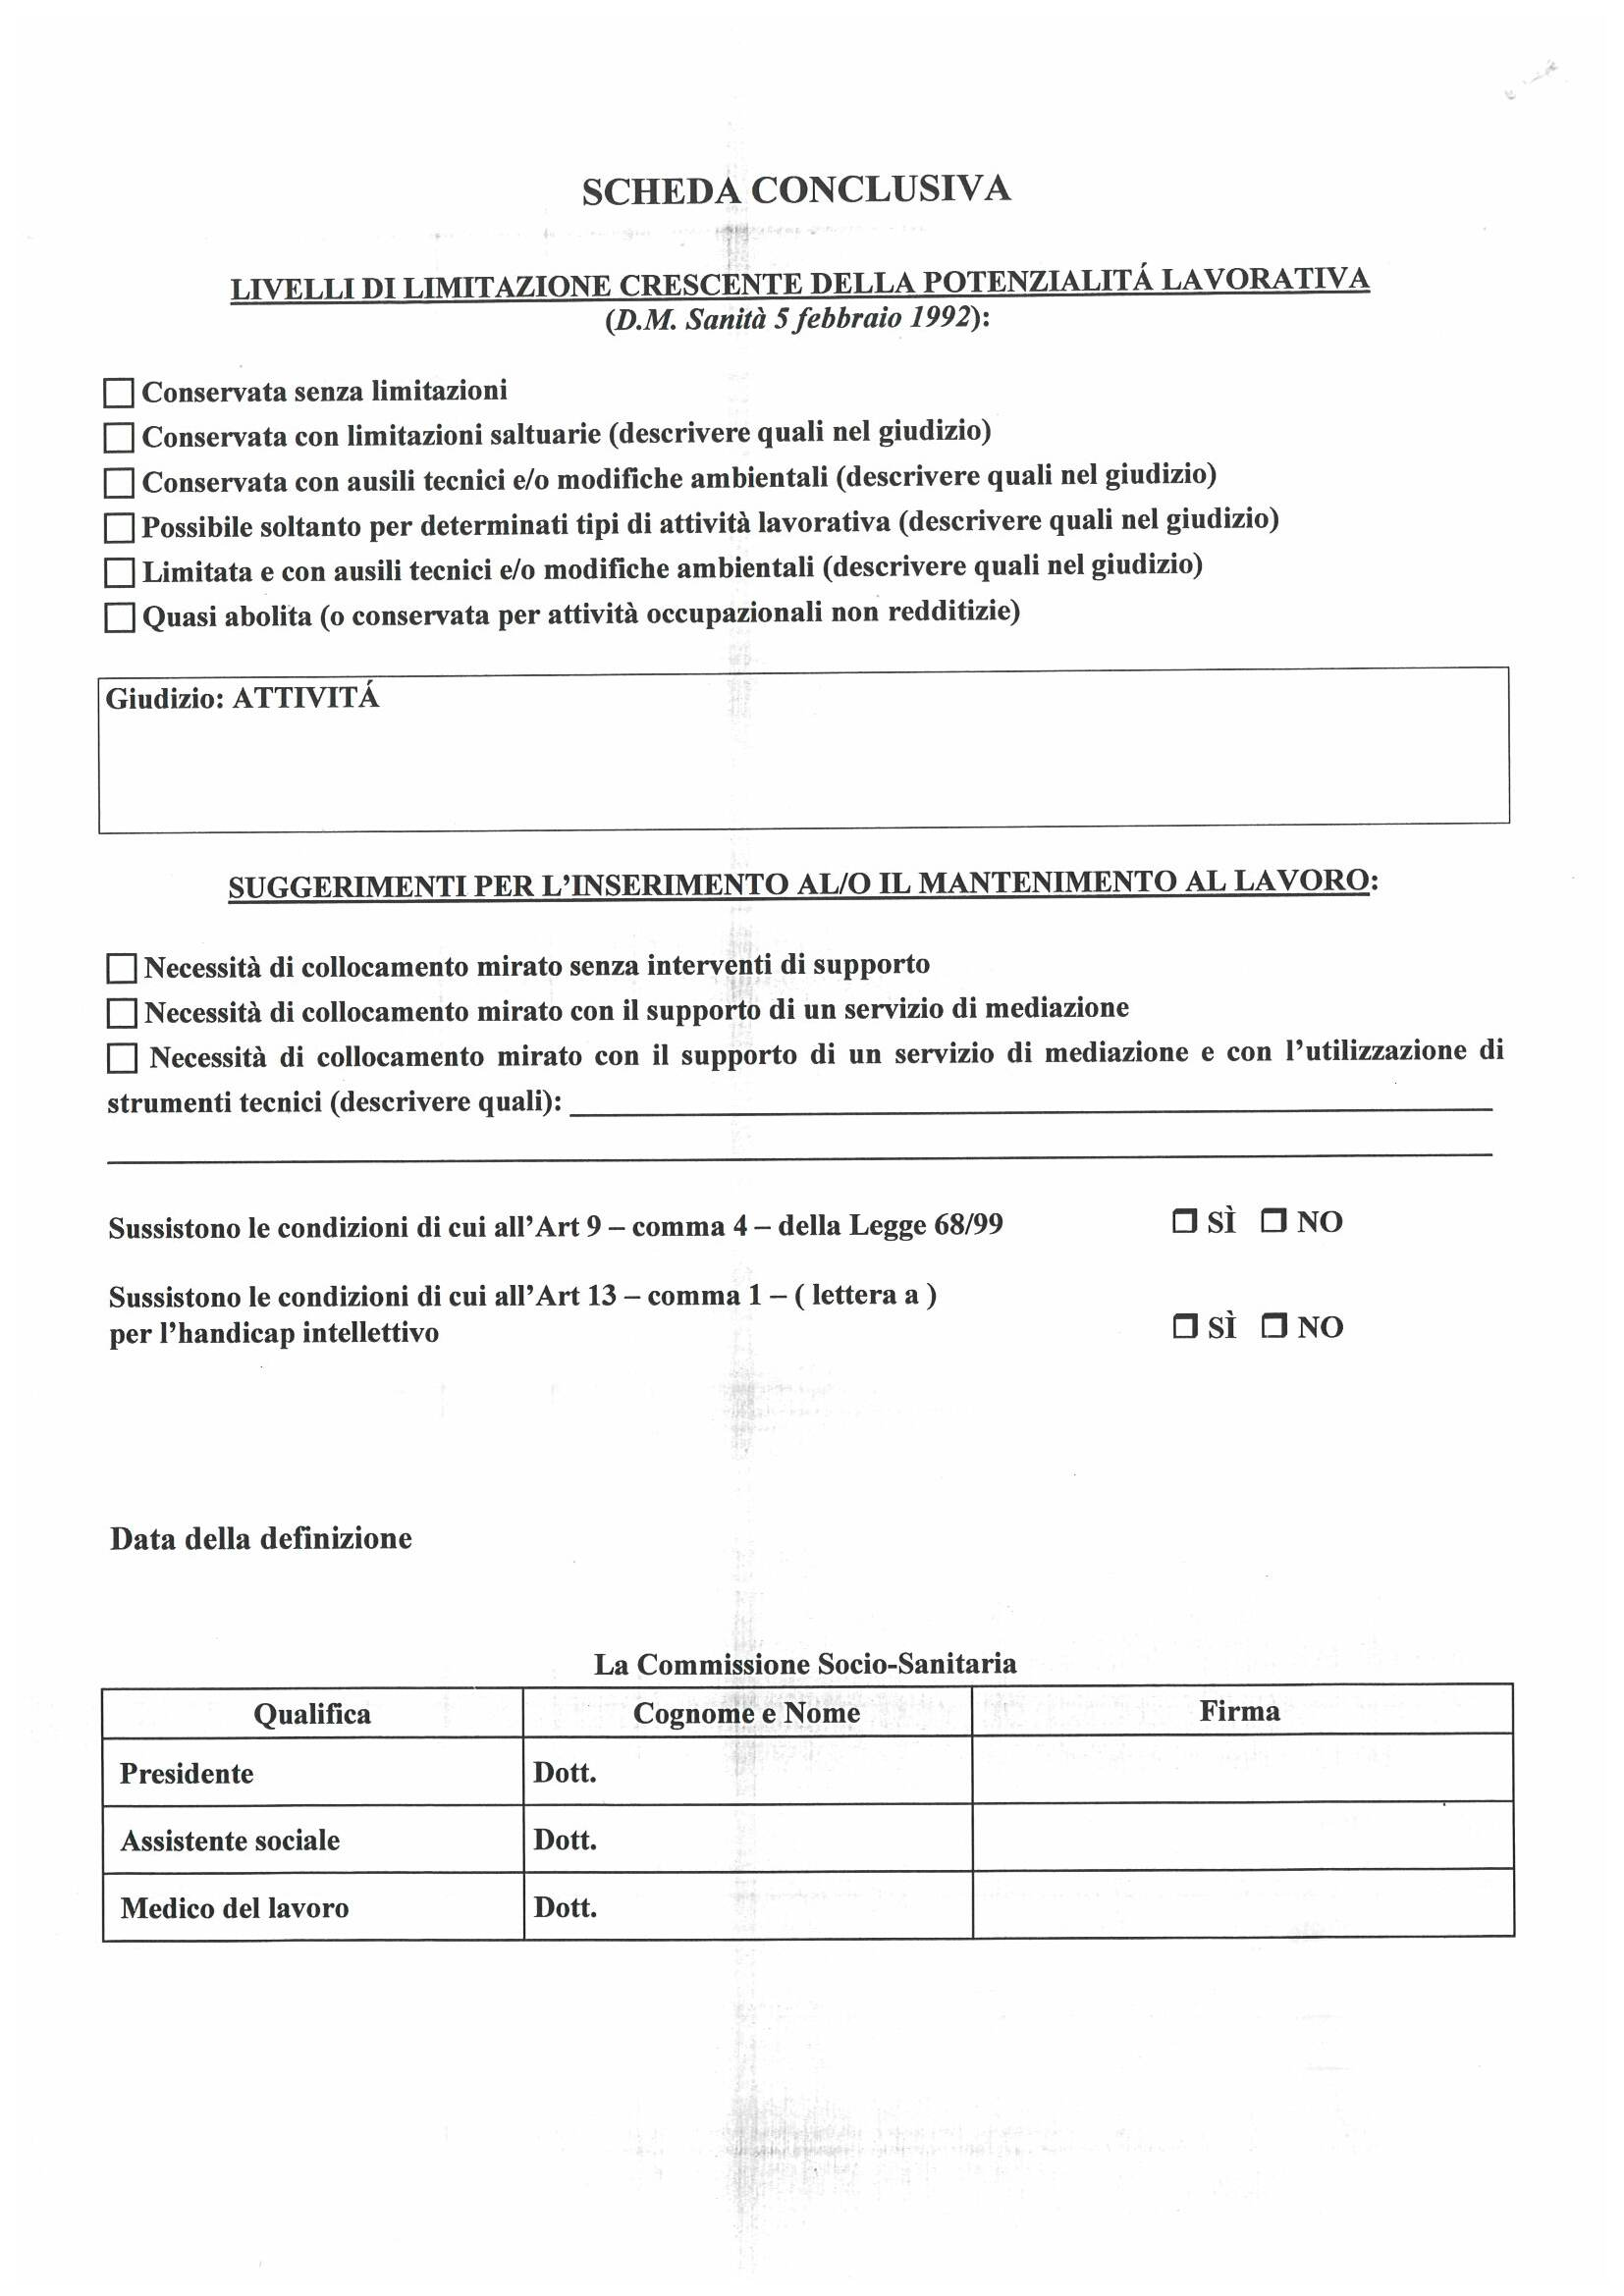

Slide 18
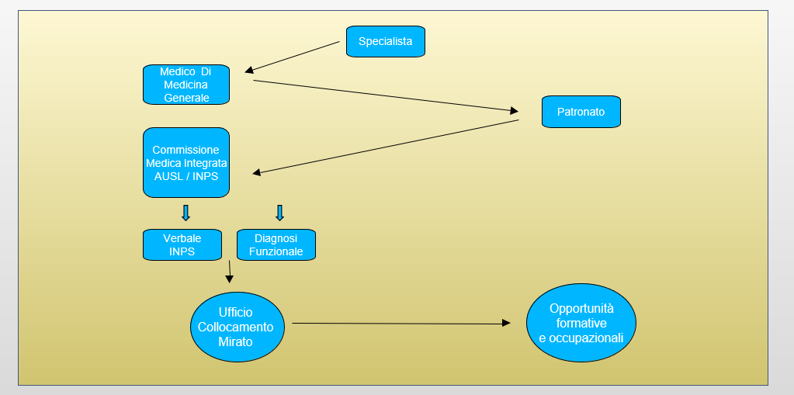
I BENEFICIARI DELLA LEGGE SUL COLLOCAMENTO MIRATO DEI DISABILI
Il percorso per il lavoro

Slide 19
LE DIVERSE OPPORTUNITA’ ED I SERVIZI

Slide 20
LE DIVERSE OPPORTUNITÀ
Servizi per il lavoro a sostegno dei disabili
Questi alcuni servizi a disposizione dei disabili:
informazioni e consulenza
pratiche amministrative (iscrizioni e certificazioni)
ricerca del lavoro
avviamento d’ufficio mirato
consultazione dei posti di lavoro disponibili
preselezione
servizi integrati a supporto dell’inserimento lavorativo
colloqui di informazione e consulenza orientativa sulle varie opportunità offerte
consulenza e supporto alla redazione del CV
colloqui sulle tecniche di ricerca del lavoro
percorsi brevi o professionalizzanti di formazione professionale dedicata
tirocini formativi e di orientamento

Slide 21
LE DIVERSE MODALITA’ DI AVVIAMENTO AL LAVORO

Slide 22
LE DIVERSE MODALITÀ DI AVVIAMENTO LAVORATIVO
Modalità di assunzione
Le assunzioni possono avvenire:
Mediante
Richiesta nominativa di avviamento
Agli uffici competenti da parte del datore di lavoro
Attraverso
Graduatoria sui presenti
Avviamento d’Ufficio
Eventuale preselezione

Slide 23
LE DIVERSE MODALITÀ DI AVVIAMENTO LAVORATIVO
Le convenzioni di inserimento lavorativo con le cooperative sociali
Finalità
Assunzione da parte della cooperativa sociale/consorzio di disabili per i quali risulti particolarmente difficile il ricorso alle vie ordinarie, a fronte dell’erogazione di una commessa. I disabili possono essere solo psichici/intellettivi o in condizioni di gravità ex L. 104/92 o con disabilità fisica pari o superiore al 67% con specifica profilazione formulata dagli uffici
Datori di lavoro
Cooperative sociali di tipo B e loro consorzi

Slide 24
LE OPPORTUNITA’ DI LAVORO: OFFERTE DI PRESELEZIONE E AVVIAMENTI NUMERICI

Slide 25
La Preselezione
Offerte di lavoro riservate a:
Iscritti al Collocamento Mirato di Reggio Emilia
In possesso di patto di servizio, Diagnosi Funzionale, CV aggiornato
PROPOSTA N°P9532
Mansione: ADDETTO ALLE VENDITE SEDE DI LAVORO: REGGIO EMILIA (possibile trasferta sulla sede di Reggiolo) Patente: B INDISPENSABILE AUTOMUNITO Azienda del settore: commercio Tipologia contrattuale: TEMPO DETERMINATO 7 MESI Esperienza pregressa: preferibile Tipologia di lavoro: a contatto con il pubblico Orario di lavoro: Part-time 21 ore settimanali (minimo) mattino / pomeriggio compresi i festivi. Gli orari variano in base all’esigenza del negozio Titolo di studio: Qualifica (preferibile) | Postura: in piedi Uso arti: entrambi (continuamente) La mansione prevede frequente deambulazione Pesi: da definire in fase di colloquio con impresa Impegno visivo: sì Dispositivi per audiolesi: no
Altre informazioni: stoccaggio, allestimento merci e riordino / riempimento scaffali. Assistenza ai clienti. Utilizzo registratore di cassa. Richiesta disponibilità per eventuali trasferte.
Pubblicazione mensile
(secondo mercoledì del mese, sino al
lunedì successivo)
Adesione tramite e-mail
(supporto servizio di mediazione)
Screening dei CV
Eventuale colloquio di approfondimento
Segnalazione all’azienda
Colloquio in azienda

Slide 26
Gli avviamenti d’ufficio
Offerte di lavoro riservate a:
Iscritti al Collocamento Mirato di Reggio Emilia (iscrizione antecedente al giorno di pubblicazione)
In possesso di patto di servizio, Diagnosi Funzionale
NO PATOLOGIA PSICHICA (solo assunzione nominativa in convenzione)
Apposito avviso pubblico
Terzo lunedì del mese, per 15 giorni lavorativi
Da 2 a 4 volte l’anno
Adesione tramite FORM ONLINE con SPID
Graduatoria valida 12 mesi
(grado invalidità, anzianità iscrizione, valore ISEE)
Valutazione Comitato Tecnico
Colloqui di avviamento in azienda
Codice Offerta | Azienda | Luogo di lavoro | Attività Azienda | N. posti | Informazioni sulla mansione | Eventuali preferenze espresse dalle imprese | Tipologia rapporto di lavoro
4550/2022 | PADANA TUBI E PROFILATI ACCIAIO S.P.A. società a socio unico | Guastalla (RE) | Fabbricazione di tubi e condotti saldati e simili | 4 | Conduttori di macchine per la trafila di metalli | Gradito possesso auto (persona automunita) per raggiungere sede lavoro nei turni - fascia oraria indicata | TEMPO INDETERMINATO E PIENO SU TURNI NELLA FASCIA ORARIA 05:00 – 20:00

Slide 27
I TIROCINI

Slide 28
IL TIROCINIO FORMATIVO E DI ORIENTAMENTO
I tirocini consistono in periodi di orientamento al lavoro e di formazione in situazioni che non si configurano come rapporti di lavoro
Il Collocamento Mirato promuove tirocini all’interno di convenzione art.11 in assolvimento all’obbligo
ATTORI
Soggetto Promotore
garantisce la qualità e il buon andamento del tirocinio, tutor didattico organizzativo
Soggetto Ospitante
tutor responsabile sul luogo di lavoro
Tirocinante
assolto diritto-dovere all’istruzione e alla formazione
maggiorenne oppure minorenne con età minima di 16 anni e con conseguita una qualifica professionale
cittadini stranieri regolarmente soggiornanti
Soggetto certificatore delle competenze
soggetto privato accreditato, verifiche per la formalizzazione delle capacità e delle conoscenze
Il soggetto ospitante deve:
- essere in regola con la normativa sulla salute e sicurezza sui luoghi di lavoro
- essere in regola con la L.68/99

Slide 29
IL TIROCINIO FORMATIVO E DI ORIENTAMENTO
STRUMENTI
Convenzione: tra soggetto promotore e soggetto ospitante
Progetto formativo: tra tutti i soggetti coinvolti ha a riferimento una qualifica del Sistema Regionale delle Qualifiche
INDENNITA’
Minima di almeno 450€ mensili. L’obbligo di erogazione è in capo al soggetto ospitante. Importo erogato a fronte del 70% delle presenze mensili.
DURATA
minimo 2 mesi (in caso di attività stagionale), massimo 24 mesi.
Deroghe Giunta Regionale in materia di durata (ripetizione del tirocinio presso lo stesso soggetto ospitante con stesso progetto formativo)
COPERTURA ASSICURATIVA
INAIL e RC per danni a terzi
La convenzione deve prevedere che l’obbligo assicurativo venga assolto dal soggetto ospitante (o in alternativa dal soggetto promotore)
DIVIETI e SANZIONI
Per soggetto promotore e soggetto ospitante in caso di violazione delle disposizioni di legge (divieto di attivazione tirocini, interruzione tirocinio ed erogazione al tirocinante indennità non percepita, sanzioni amministrative)

Slide 30
I PERCORSI FORMATIVI

Slide 31
La formazione professionale
I corsi di formazione professionale, finanziati dalla Regione Emilia Romagna sono:
- finalizzati ad acquisire competenze direttamente spendibili sul mercato del lavoro;
- progettati e realizzati periodicamente;
- gratuiti e con previsione di una indennità di frequenza.
Due le tipologie di corsi:
> Percorsi di formazione permanente
Prevalentemente di breve durata, organizzati durante tutto l’anno e relativi all’acquisizione di competenze in ambito informatico, competenze trasversali, lingua inglese e sicurezza del lavoro.
> Percorsi di formazione professionalizzante
Organizzati sulla base di una calendarizzazione annuale, permettono l’acquisizione di competenze tecnico-professionali specifiche. Possono avere durata media (es. 60 ore) o maggiore (es. 150/300 ore), in tal caso è previsto lo stage in azienda. Per i corsi che prevedono lo stage è obbligatorio il possesso di Diagnosi Funzionale.
Al termine viene rilasciato, a seconda dei casi, il certificato di competenze oppure l’attestato di qualifica professionale.

Slide 32
I SERVIZI DI ORIENTAMENTO

Slide 33
ORIENTAMENTO SPECIALISTICO
Servizio
L’ Agenzia Regionale Lavoro garantisce a tutti gli iscritti percorsi di orientamento specialistico
i percorsi sono erogati attraverso due modalità:
  colloqui di orientamento erogati direttamente da operatori dell’Agenzia all’atto dell’iscrizione o rinnovo del patto di servizio
  colloqui di orientamento erogati da enti esterni accreditati in RER a seguito dell’attivazione del servizio legato al Fondo Regionale Disabili

Slide 34
COME FUNZIONA
Obiettivo > Profilo professionale
percorso di studi
limitazioni da diagnosi funzionale
aspirazioni
esperienze
professionali
analisi mercato del lavoro
Il servizio analizza e valuta, in un primo momento attraverso dei colloqui interni al collocamento mirato, i livelli di occupabilità e spendibilità nel mdl delle persone e successivamente avviene la presa in carico col servizio di orientamento, svolto dagli enti accreditati, che proseguono i percorsi di orientamento e mediazione al lavoro, anche con le aziende
L’OBIETTIVO E’ ACQUISIRE UN PROFILO PROFESSIONALE SPENDIBILE

Slide 35
LA TRANSIZIONE DALLA SCUOLA AL MONDO DEL LAVORO

Slide 36
TRANSIZIONE SCUOLA-LAVORO
La Regione Emilia-Romagna dal 2016 provvede a finanziare, con risorse a carico del FONDO REGIONALE DISABILI, attività a favore dei giovani certificati ai sensi della Legge 104/92
nella fase di transizione scuola–lavoro attraverso percorsi educativi e formativi verso il lavoro, interventi di orientamento, in collaborazione e con il contributo dei servizi del collocamento mirato.
Gli avvisi emanati dalla Regione nei diversi anni hanno previsto diverse Azioni, così realizzate nell’ambito territoriale di Reggio Emilia:
AZIONE 1 “Progetto Transizione al lavoro”
    Ente gestore capofila: Fondazione Simonini Reggio Emilia
    Rivolto a studenti frequentanti gli ultimi anni del proprio percorso formativo e educativo, individuati dalle Istituzioni Scolastiche
    Attività in piccolo gruppo laboratoriali di formazione (autonomie personali e sociali, officina elettrica, piccola ristorazione, metodologie artistiche e multimediali, giardinaggio
    e bricolage) e di orientamento al lavoro, seguiti l’anno successivo da stage in azienda
    Durata: 20 settimane

Slide 37
TRANSIZIONE SCUOLA-LAVORO
•AZIONE 2 “Progetto Primi passi verso le autonomie”
    Ente gestore capofila: Fondazione ENAIP Reggio Emilia
    Rivolto a giovani che hanno da poco terminato il proprio percorso di istruzione o di istruzione/formazione professionale, individuati dai servizi sociosanitari cui sono in carico o dalle istituzioni scolastiche di provenienza
    Attività, a piccolo gruppo o individuali, di analisi del percorso scolastico e delle conoscenze e competenze acquisite, individuazione di risorse e debolezze, individuazione dell’area di sperimentazione lavorativa, attività laboratoriali (vendita, ristorazione, meccanica, informatica) seguite da stage o tirocinio in azienda.
    Durata: 10 mesi

Slide 38
TRANSIZIONE VERSO IL LAVORO
•“Progetto FISH Federazione Italiana per il superamento dell’Handicap ”
    Ente gestore capofila: BOLOGNA onlus
    Rivolto a giovani con disabilità certificata ai sensi della Legge n 104/92; persone disabili in cerca di lavoro iscritte al collocamento mirato secondo quanto previsto dalla L 68/99 . I partecipanti devono essere residenti o domiciliati in regione Emilia Romagna
    il progetto prevede l'istituzione di un Disability Hub in cui viene costruito un progetto personalizzato con azioni di valutazione delle risorse/criticità del soggetto, orientamento e affiancamento da parte di un job coach per favorire l'occupabilità della persona con disabilità, anche attraverso l'avvio di tirocini finalizzati all'inserimento lavorativo e di percorsi d'alternanza scuola-lavoro.
    Durata: fino al 30/09/2024

Slide 39
TRANSIZIONE VERSO IL LAVORO
•“Progetto FISH Federazione Italiana per il superamento dell’Handicap ”
Enti Gestori:
    ANFASS Guastalla tramite Coop Dimensione Uomo (p.gozzi@anffasdimensioneuomo.it )
    ERREPIU’ aps (vitalab.apprendimento@gmail.com)
    Associazione UNIVERSITA’ 21 ( associazione@universita21.it ) per i progetti di frequenza universitaria
Modalità di accesso:
i possibili beneficiari possono essere segnalati dall'Ufficio di Collocamento Mirato, dai servizi sociali territoriali (inclusi servizio Disabilità Adulti e CSM), dalle scuole e dalle associazioni/cooperative del territorio. Anche le famiglie e i beneficiari stessi possono prendere contatto diretto con le realtà attive, in questo caso sarà compito degli operatori mettersi in contatto con l'ente che ha l'utente in carico.

Slide 40
TRANSIZIONE VERSO IL LAVORO
•“Progetto FAND Federazione tra le Associazioni
Nazionali delle persone con Disabiltà E-R"
    Ente gestore capofila: ANMIL
    Rivolto a giovani con disabilità certificata ai sensi della Legge n 104/92; persone disabili in cerca di lavoro iscritte al collocamento mirato secondo quanto previsto dalla L 68/99 . I partecipanti devono essere residenti o domiciliati in regione Emilia Romagna
    Il progetto prevede una presa in carico integrata tra i vari partner del progetto , una skill gap analisys , una accompagnamento verso l’autonomia lavorativa . E’ prevista l’attivazione di tirocini e corsi di formazione
    Durata: fino al 30/09/2024

Slide 41
TRANSIZIONE VERSO IL LAVORO
•“Progetto FAND Federazione tra le Associazioni Nazionali
delle persone con Disabiltà E- R ‘’
Enti Gestori:
    ANMIL Associazione Nazionale fra lavoratori Mutilati e Invalidi del lavoro
    ANMIC Associazione Nazionale Mutilati e Invalidi Civili
    UNMS Unione Nazionale Mutilati per Servizio
    ENS Ente Nazionale Sordi
    UICI Unione Italiana dei Ciechi e degli Ipovedenti e loro enti formativi
    WINNER MESTIERI ER
    CIOFS FP/ER
Modalità di accesso:
i possibili beneficiari possono essere segnalati dalle associazioni partner del progetto oppure auto le persone possono autocandidarsi scrivendo a : latorre@winnermestieri.it

Slide 42
CENNI SUL MONDO DEL LAVORO LOCALE

Slide 43
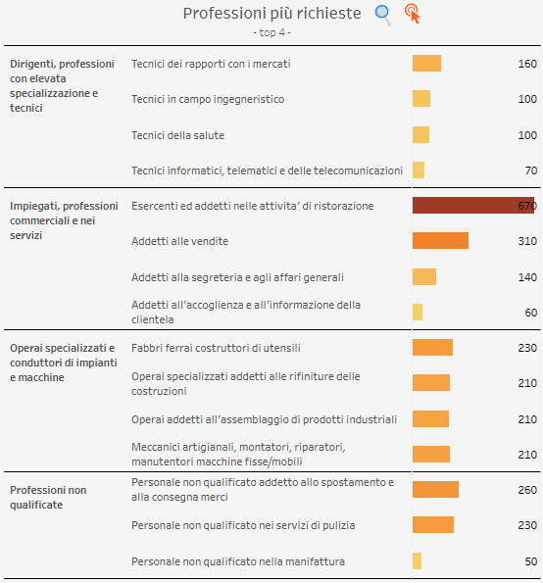
IL MONDO DEL LAVORO NELLA PROVINCIA DI REGGIO EMILIA
I profili più richiesti al Collocamento Mirato (anno 2023)
Addetto al centralino/reception/segreteria
Impiegato amministrativo
Addetto al magazzino con patentino carrello elevatore
Montatore meccanico/addetto assemblaggio
Operatore alle macchine utensili automatizzate e CNC
Addetto alle pulizie civili e industriali
Commesso/addetto alle vendite
Disegnatore meccanico
Tecnico informatico/programmatore
Professioni più richieste (ottobre 2023)*

Slide 44
E per saperne di più …
Collocamento Mirato,
Servizi Sanitari e Sociali
Indirizzi utili

Slide 45
E per saperne di più …
Per iscrizione negli elenchi di cui alla L.68/99
COLLOCAMENTO MIRATO – SERVIZI ALLE PERSONE
Via Premuda, 40 – Reggio Emilia - Tel. 0522/936633
E-mail: arl.legge68persone.re@regione.emilia-romagna.it
Sito Internet: www.agenzialavoro.emr.it – I Centri per l’Impiego – Reggio Emilia – Approfondimenti
Collocamento mirato- Servizi per le persone
Orari: dal lunedì al venerdì 09:00 – 13:00 martedì anche 14.30 – 16.30 (accesso solo su appuntamento)
Consulenza telefonica: 0522/936633 (dal lunedì al venerdì 09:00 – 13:00 martedì anche 14.30 – 16.30)
Riferimenti CPI
CASTELNUOVO NE’ MONTI
Via G. Micheli, 10/d-e
42035 Castelnovo Ne' Monti
Tel. 0522/936613
E-mail: impiego.castelnovomonti@regione.emilia-romagna.it
CORREGGIO
Piazza Garibaldi, 7
42015 Correggio
Tel. 0522/936601
E-mail: impiego.correggio@regione.emilia-romagna.it
GUASTALLA
Piazza Matteotti, 4
42016 Guastalla
Tel. 0522/407701
E-mail: impiego.guastalla@regione.emilia-romagna.it
MONTECCHIO
Piazzale Cavour, 28
42027 Montecchio Emilia
Tel. 0522/407710
E-mail: impiego.montecchio@regione.emilia-romagna.it
SCANDIANO
Via Don P. Borghi, 6
42019 Scandiano
Tel. 0522/936600
E-mail: impiego.scandiano@regione.emilia-romagna.it

Slide 46
E per saperne di più …
Per visualizzare le offerte di lavoro e per il servizio di preselezione
COLLOCAMENTO MIRATO – UFFICIO INSERIMENTI
Via Premuda, 40 – Reggio Emilia - Tel. 0522/936630 – 936623 - 936631
E-mail: arl.legge68preselezione.re@regione.emilia-romagna.it
Sito Internet: www.agenzialavoro.emr.it – I Centri per L’impiego – Reggio Emilia- Approfondimenti- Collocamento mirato- Servizi per le persone – Offerte di preselezione
Per informazioni su tirocini a favore delle persone disabili
COLLOCAMENTO MIRATO – TIROCINI
Via Premuda, 40 – Reggio Emilia - Tel. 0522/936630 – 936626
arl.legge68preselezione.re@regione.emilia-romagna.it

Slide 47
E per saperne di più … (Servizi Sanitari)
SEDI | INDIRIZZO | SPORTELLO INFORMATIVO | INFORMAZIONI TELEFONICHE | PEC
Distretto di Reggio Emilia | Via Amendola, 2 – 42122 Reggio Emilia Padiglione Tanzi, Area ex San Lazzaro | Ufficio invalidi civili martedì e sabato 08:30 – 12:30 Giovedì 15:00 – 17:00 | Ufficio invalidi civili Tel. 0522/335721 Fax 0522/335441 Da lunedì a sabato 08:30 – 12:30 Giovedì 15:00 – 17:00 | medicinalegalere@pec.au sl.re.it
Distretto di Castelnovo ne’ Monti | Via Boschi 4 42035 Castelnovo ne’ Monti | Ufficio invalidi civili Lunedì 09:00 – 12:30 Sabato 09:00 – 12:00 | Ufficio invalidi civili Tel. 0522/617347 Fax 0522/612123 Da lunedì a venerdì 09:00 – 12:30 Sabato 09:00 – 12:00 | sanitapubblicacastelnovo monti@pec.ausl.re.it
Distretto di Correggio | Piazzale San Rocco, 4 – 42015 Correggio | Ufficio invalidi civili Mercoledì 09:00 – 12:30 Sabato 09:00 – 12:00 | Ufficio invalidi civili Tel. 0522/630498 Fax 0522/630455 Da lunedì a venerdì 09:00 – 12:30 Sabato 09:00 – 12:00 | sanitapubblicacorreggio @pec.ausl.re.it
Distretto di Guastalla | Piazzale Matteotti, 4 – 42016 Guastalla Ingresso da Via Spallanzani,7/a | Ufficio invalidi civili Lunedì e venerdì 09:00 – 12:30 | Ufficio invalidi civili Tel. 0522/837607 Fax 0522/837608 Da lunedì a venerdì 09:00 –12:30 Sabato 09:00 – 12:00 | sanitapubblicaguastalla @pec.ausl.re.it
Distretto di Montecchio Emilia | Via Saragat, 11 – 42027 Montecchio Emilia | Ufficio invalidi civili Lunedì 09:00 – 12:30 Sabato 09:00 – 12:00 | Ufficio invalidi civili Tel. 0522/860162 Fax 0522/860140 Da lunedì a venerdì - 09:00 12:30 Sabato 09:00 – 12:00 | sanitapubblicamontecchio @pec.ausl.re.it
Distretto di Scandiano | Via Martiri della Libertà, 8 – 42019 Scandiano | Ufficio invalidi civili Mercoledi 08:30 – 12:00 Venerdi 08:30 – 12:00 | Ufficio invalidi civili Tel. 0522/850336 Fax 0522/850297 Mercoledi 08:30 – 12:00 Venerdi 08:30 – 12:00 | sanitapubblicascandiano @pec.ausl.re.it

Slide 48
E per saperne di più … (Servizi Sociali)
SEDI | INDIRIZZO | SPORTELLO INFORMATIVO | INFORMAZIONI TELEFONICHE | PEC/MAIL
Reggio Emilia Servizio Servizi Sociali - Segreteria | Via Guido Da Castello, 13 - 42121 Reggio Emilia | Orario: Dal lunedì al venerdì esclusivamente su appuntamento. | Telefono: 0522 456837 - 456962. | Email: servizisociali.sedecentrale@comune.re.it
UNIONE TERRA DI MEZZO (comuni di BAGNOLO , CADELBOSCO SOPRA , CASTELNUOVO SOTTO) | Piazza della Libertà, 1 Cadelbosco di Sopra (RE) | - | Tel: 0522-918511 | segreteria@unionepec.it
UNIONE TERRE MATILDICHE (comuni di ALBINEA , VEZZANO , QUATTRO CASTELLA) | Piazza Dante, 1, 42020 Quattro Castella RE | Dal Lunedì al Venerdì: 7.30 – 13.00 Sabato chiuso | Tel. 0522.249211 | unione@pec.collinematildiche.it
UNIONE COMUNI PIANURA REGGIANA comuni di CORREGGIO , CAMPAGNOLA, FABBRICO , RIO SALICETO , ROLO E SAN MARTINO IN RIO) | C.so Mazzini, 35 a Correggio | lunedi, martedi, giovedi, venerdi 11.00 - 13.00 mercoledi 09.00 - 13.00 martedi, mercoledi e giovedi 16.30 - 17.30 sabato 09.00 - 12.00 | 0522644611 | servizi.sociali@pianurareggiana.it
UNIONE COMUNI BASSA REGGIANA (comuni di GUASTALLA , BORETTO , BRESCELLO , GUALTIERI,LUZZATRA , NOVELLARA E POVIGLIO) | via IV novembre, 9/2 - Guastalla |  | Coordinatore Area Disabili - Paolo Berni tel. 0522-655109 e-mail: p.berni@bassareggiana.it Assistente sociale: Silvia Fantini tel. 0522/655108 e-mail: s.fantini@bassareggiana.it Educatore: Nicoletta Benevelli tel. 0522/655108 e-mail: n.benevelli@bassareggiana.it | Coordinatore Area Disabili - Paolo Berni tel. 0522-655109 e-mail: p.berni@bassareggiana.it Assistente sociale: Silvia Fantini tel. 0522/655108 e-mail: s.fantini@bassareggiana.it Educatore: Nicoletta Benevelli tel. 0522/655108 e-mail: n.benevelli@bassareggiana.it
UNIONE COMUNI VAL D'ENZA ( comuni di BIBBIANO , CANOSSA , CAVRIAGO ,GATTATICO , S ILARIO D'ENZA ,CAMPEGINE , MONTECCHIO EMILIA , S POLO D'ENZA ) | Via Brodolini, 6 - Cavriago |  |  | Email: segreteria@unionevaldenza.it PEC: segreteria.unionevaldenza@pec.it

Slide 49
E per saperne di più … (Servizi Sociali)
SEDI | INDIRIZZO | SPORTELLO INFORMATIVO | INFORMAZIONI TELEFONICHE | PEC/MAIL
UNIONE COMUNI TRESINARO SECCHIA (comuni di BAISO , CASLGRANDE , CASTELLARANO,RUBIERA , SCANDIANO,VIANO) | Via Reverberi, 1 – 42019 Scandiano |  | 0522 985 900 | email: amministrazione@ssu.tresinarosecchia.it Pec: unione@pec.tresinarosecchia.it
UNIONE MONTANA DEI COMUNI DELL'APPENNINO REGGIANO (comuni di CASTELNUOVO MONTI, CARPINETI, CASINA,TOANO, VETTO, VENTASSO, VILLA MINOZZO) | Piazza della Libertà, 1 Cadelbosco di Sopra (RE) |  | Coordinatrice Francesca Jacopetti Telefono 0522.610280 Email f.jacopetti@comune.castelnovo-nemonti.re.it Infermiera con funzione educativa Nadia Pellegrini Telefono 0522.610285 Email n.pellegrini@ausl.re.it Educatrice Katia Bonicelli Telefono 0522.610277 Email ssu-castelnovomonti@coopselios.com segreteria@unionepec.it | segreteria@unionepec.it

Slide 50
GRAZIE
PER L’ATTENZIONE !
Reggio Emilia, Gennaio/Febbraio 2024

